Slide 1
Bài
29
TUẦN 34
HỒ GƯƠM

Slide 2
Yêu cầu cần đạt
- Đọc đúng , rõ ràng bài văn tả.
- Hiểu nghĩa của từ: Hồ Gươm, cổ kính.
- Hiểu nội dung bài đọc: Tả cảnh đẹp Hồ Gươm.
- Luyện tập theo văn bản đọc.

Slide 3
TIẾT 1

Slide 4

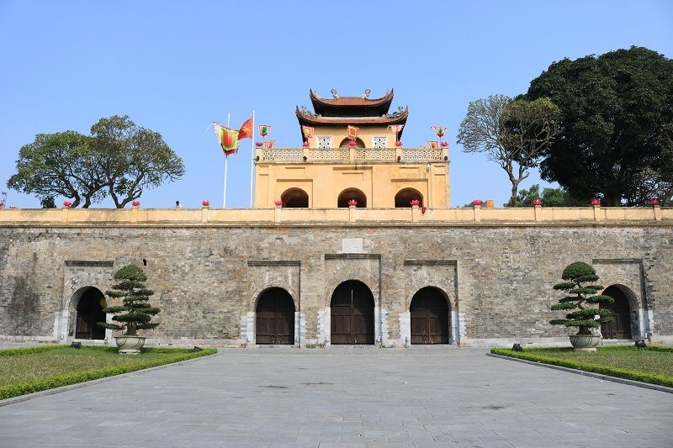
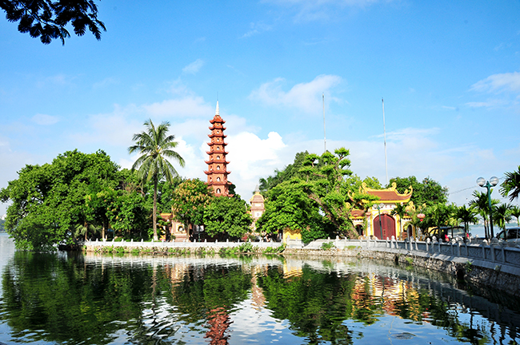
Em biết những gì về thủ đô Hà Nội?
Hoàng thành Thăng Long
Chùa Trấn Quốc

Slide 5

HỒ GƯƠM
Nhà tôi ở Hà Nội, cách Hồ Gươm không xa. Từ trên cao nhìn xuống, mặt hồ như một chiếc gương bầu dục lớn, sáng long lanh.
Cầu Thê Húc màu son, cong cong như con tôm, dẫn vào đền Ngọc Sơn. Mái đền lấp ló bên gốc đa già, rễ lá xum xuê. Xa một chút là Tháp Rùa, tường rêu cổ kính. Tháp xây trên gò đất giữa hồ, cỏ mọc xanh um.
Có buổi, người ta thấy có con rùa lớn, đầu to như trái bưởi, nhô lên khỏi mặt nước. Rùa như lắng nghe tiếng chuông đồng hồ trên tầng cao nhà bưu điện, buông từng tiếng ngân nga trong gió. Tôi thầm nghĩ: không biết có phải rùa đã từng ngậm thanh kiếm của vua Lê thắng giặc đó không?
(Theo Ngô Quân Miện)

Slide 6

LUYỆN ĐỌC
long lanh
xum xuê
bưu điện
thanh kiếm

Slide 7
HỒ GƯƠM
Nhà tôi ở Hà Nội, cách Hồ Gươm không xa. Từ trên cao nhìn xuống, mặt hồ như một chiếc gương bầu dục lớn, sáng long lanh.
Cầu Thê Húc màu son, cong cong như con tôm, dẫn vào đền Ngọc Sơn. Mái đền lấp ló bên gốc đa già, rễ lá xum xuê. Xa một chút là Tháp Rùa, tường rêu cổ kính. Tháp xây trên gò đất giữa hồ, cỏ mọc xanh um.
Có buổi, người ta thấy có con rùa lớn, đầu to như trái bưởi, nhô lên khỏi mặt nước. Rùa như lắng nghe tiếng chuông đồng hồ trên tầng cao nhà bưu điện, buông từng tiếng ngân nga trong gió. Tôi thầm nghĩ: không biết có phải rùa đã từng ngậm thanh kiếm của vua Lê thắng giặc đó không?
1
2
3
(Theo Ngô Quân Miện)
Bài đọc có mấy đoạn ?

Slide 8

LUYỆN ĐỌC CÂU DÀI
Từ trên cao nhìn xuống, mặt hồ như một chiếc gương bầu dục lớn, sáng long lanh.
Tôi thầm nghĩ: không biết có phải rùa đã từng ngậm thanh kiếm của vua Lê thắng giặc đó không?

Slide 9
HỒ GƯƠM
Nhà tôi ở Hà Nội, cách Hồ Gươm không xa. Từ trên cao nhìn xuống, mặt hồ như một chiếc gương bầu dục lớn, sáng long lanh.
Cầu Thê Húc màu son, cong cong như con tôm, dẫn vào đền Ngọc Sơn. Mái đền lấp ló bên gốc đa già, rễ lá xum xuê. Xa một chút là Tháp Rùa, tường rêu cổ kính. Tháp xây trên gò đất giữa hồ, cỏ mọc xanh um.
Có buổi, người ta thấy có con rùa lớn, đầu to như trái bưởi, nhô lên khỏi mặt nước. Rùa như lắng nghe tiếng chuông đồng hồ trên tầng cao nhà bưu điện, buông từng tiếng ngân nga trong gió. Tôi thầm nghĩ: không biết có phải rùa đã từng ngậm thanh kiếm của vua Lê thắng giặc đó không?
1
2
3
(Theo Ngô Quân Miện)

Slide 10
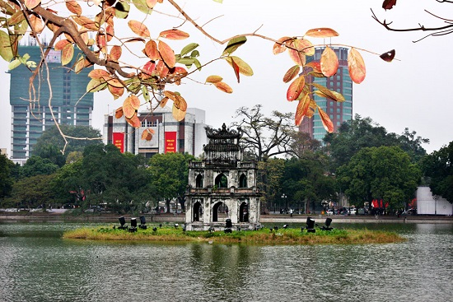
GIẢI NGHĨA TỪ
Hồ Gươm:
còn gọi là hồ Hoàn Kiếm, ở thủ đô Hà Nội.

Slide 11
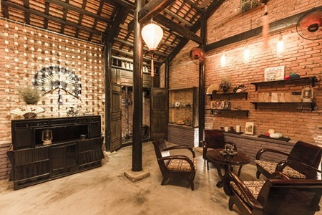
GIẢI NGHĨA TỪ
Cổ kính:
cổ và trang nghiêm.
Ví dụ:
Ngôi nhà trông thật cổ kính.

Slide 12
LUYỆN ĐỌC NHÓM

Slide 13
HỒ GƯƠM
Nhà tôi ở Hà Nội, cách Hồ Gươm không xa. Từ trên cao nhìn xuống, mặt hồ như một chiếc gương bầu dục lớn, sáng long lanh.
Cầu Thê Húc màu son, cong cong như con tôm, dẫn vào đền Ngọc Sơn. Mái đền lấp ló bên gốc đa già, rễ lá xum xuê. Xa một chút là Tháp Rùa, tường rêu cổ kính. Tháp xây trên gò đất giữa hồ, cỏ mọc xanh um.
Có buổi, người ta thấy có con rùa lớn, đầu to như trái bưởi, nhô lên khỏi mặt nước. Rùa như lắng nghe tiếng chuông đồng hồ trên tầng cao nhà bưu điện, buông từng tiếng ngân nga trong gió. Tôi thầm nghĩ: không biết có phải rùa đã từng ngậm thanh kiếm của vua Lê thắng giặc đó không?
1
2
3
(Theo Ngô Quân Miện)

Slide 14
HỒ GƯƠM
Nhà tôi ở Hà Nội, cách Hồ Gươm không xa. Từ trên cao nhìn xuống, mặt hồ như một chiếc gương bầu dục lớn, sáng long lanh.
Cầu Thê Húc màu son, cong cong như con tôm, dẫn vào đền Ngọc Sơn. Mái đền lấp ló bên gốc đa già, rễ lá xum xuê. Xa một chút là Tháp Rùa, tường rêu cổ kính. Tháp xây trên gò đất giữa hồ, cỏ mọc xanh um.
Có buổi, người ta thấy có con rùa lớn, đầu to như trái bưởi, nhô lên khỏi mặt nước. Rùa như lắng nghe tiếng chuông đồng hồ trên tầng cao nhà bưu điện, buông từng tiếng ngân nga trong gió. Tôi thầm nghĩ: không biết có phải rùa đã từng ngậm thanh kiếm của vua Lê thắng giặc đó không?
(Theo Ngô Quân Miện)

Slide 15

TẠM BIỆT CÁC CON!

